Slide 1
组合逻辑电路实验
Notes:
现在我给大家讲解本次实验暨“组合逻辑电路实验”的相关内容。

Slide 2
实验任务
基本逻辑门测试（采用静态测试）
三输入逻辑测试（采用动态测试）
三输入逻辑电路设计
Notes:
本次实验包括三个任务，分别是基本逻辑门测试、三输入任意逻辑电路测试和三输入逻辑电路设计。

Slide 3
基本逻辑门测试（采用静态测试）
任务流程描述：
登录黑盒实验平台，抽取黑盒文件；
下载FPGA实验板；
通过SW0和SW1切换，观察LED0~LED2，测量JB2电平；
记录测量结果，填充真值表，判断逻辑门类型；
登录黑盒实验平台，结果提交
Notes:
基本逻辑门测试作为热身实验，是个非常简单的任务，我们通过它来熟悉黑盒测试实验的流程：具体内容包括登录服务器、抽取文件、下载文件、配置FPGA、测试、记录、分析、提交结果等操作。

Slide 4
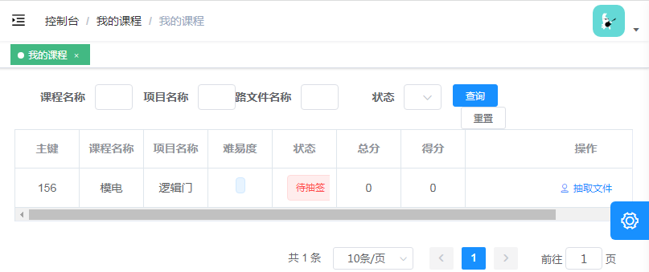
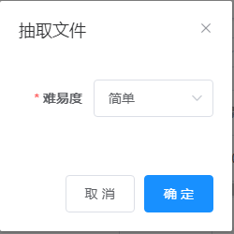
1. 文件抽取
登录黑盒实验平台http://111.229.14.42:8823/black-prod/admin
抽取文件
Notes:
第一步登录服务器，进入我的课程界面，点击抽取文件，选择实验难度，基本逻辑门测试只有简单级别。确定后，服务器随机分配了一个黑盒文件。不同同学分配到的黑盒文件并不相同，可能是与、或、与非、或非、异或、同或中的一种。

Slide 5
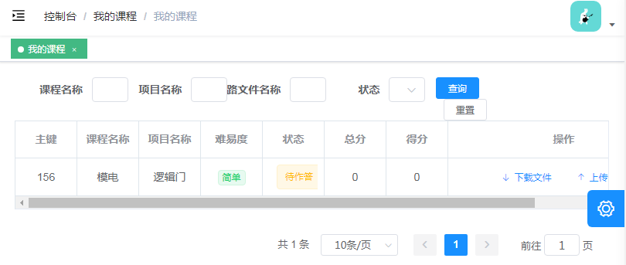
1. 文件抽取
下载到本地
Notes:
点击下载文件到本地电脑。

Slide 6
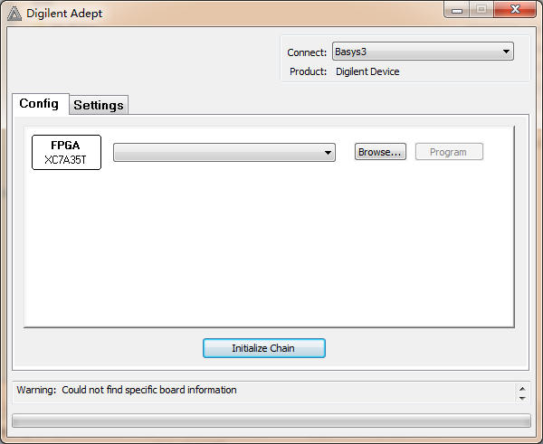

2.下载FPGA实验板
连接FPGA实验板，如FPGA板上有电源开关，需开启
启动软件Adept
确认连接FPGA实验板（Basys3或）
查找刚下载到本地电脑文件
编程到可编程板
Notes:
配置FPGA过程包括以下几个操作：通过数据线连接计算机与FPGA实验板，如果实验板有电源开关，需打开；在本地电脑上寻找并启动adept软件。打开adpet界面，确认了FPGA实验板已连接后方可继续点击浏览，查找下载到本地电脑的黑盒文件。选好文件后点击编程，进行FPGA实验板配置。

Slide 7
3. 测量
通过SW0和SW1切换，观察LED0~LED2，万用表测量JB2/JD1_5电平；
记录测量结果，填充真值表，判断逻辑门类型；
A |  | B |  | Y
SW0 | LED0 | SW1 | LED1 | LED2 | JB2/JD1_5
下 |  | 下 |  |  | V
下 |  | 上 |  |  | V
上 |  | 下 |  |  | V
上 |  | 上 |  |  | V
Notes:
逻辑门测试黑盒结构如示意图所示，电路连接了2个开关，提供逻辑门输入信号，连接了3个发光管，用于观察输入以及输出的逻辑状态，此外还接了一个连线端口，用于万用表测量输出信号的逻辑电平。
通过开关切换出4种组合，记录发光管状态，以及连线端口电平。
根据记录结果，填充真值表，判断逻辑门类型。
为保证分析结果唯一性，这里约定采用发光管亮为1，暗为0的正逻辑，

Slide 8
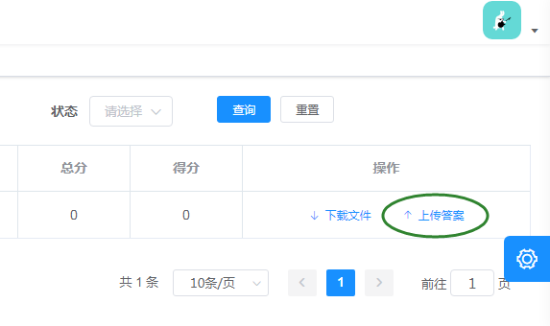
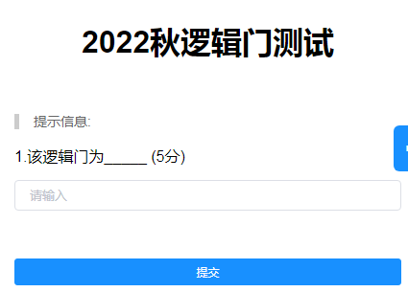
4. 结果提交
登录黑盒实验平台，填写答案
答案为与、或、与非、或非、异或、同或六种名称之一
Notes:
最后判断结果需上传服务器验证。

Slide 9
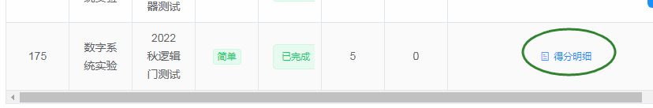
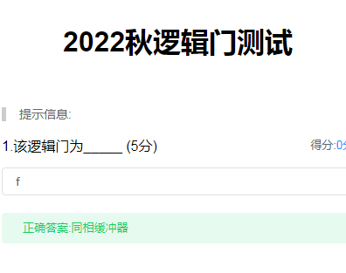
5. 结果回看
提交后，可回看提交答案正确性
Notes:
如果服务器判定分析有错，请认真复盘出错原因。

Slide 10
三输入逻辑测试（采用动态测试）
任务描述：
登录黑盒实验平台，抽取黑盒文件；
下载FPGA实验板；
记录指定JB/JD1端口波形（讲解多波形示波器测量方法）；
化简获得最简式；
简单难度：三输入一输出
一般难度：三输入三输出
登录黑盒实验平台，结果提交
Notes:
第二个任务中，黑盒文件包含了一组3输入逻辑函数。
该实验任务的实验目的是掌握动态测试方法进行多波形测量，完成未知电路逻辑式的分析。

Slide 11
三输入逻辑测试框图(简易级)
Notes:
测试电路结构如图所示：该电路中没有采用开关提供静态输入信号的方式。而是由分频计数电路在时钟信号基础上生成3路序列信号，逻辑状态由000,001依次变至111，再回000，不断循环。3路信号单组逻辑值维持时间为0.1ms数量级的。这个电路的逻辑状态由于维持时间短，需要通过示波器进行观测。实验室环境一般仅提供双踪示波器，而此处被测波形一共有4路，因此如何使用双踪示波器测量多路数字信号就成为数字电路实验技术的一个要点。

Slide 12
三输入逻辑测试框图（一般级）
Notes:
测试电路结构如图所示：该电路中没有采用开关提供静态输入信号的方式。而是由分频计数电路在时钟信号基础上生成3路序列信号，逻辑状态由000,001依次变至111，再回000，不断循环。3路信号单组逻辑值维持时间为0.1ms数量级的。这个电路的逻辑状态由于维持时间短，需要通过示波器进行观测。实验室环境一般仅提供双踪示波器，而此处被测波形一共有4路，因此如何使用双踪示波器测量多路数字信号就成为数字电路实验技术的一个要点。

Slide 13

示波器多波形测量技术（操作1）
使用1个示波器探头依次接4个波形
上升沿触发
CH1→A
CH1→B
CH1→C
CH1→Y
Notes:
我们在模拟电路，也就是电子学基础I实验中，使用过示波器，但是针对不同的研究对象，实验方法是不同的。比如对一个模拟信号放大前后的观察，我们尽可能使用示波器的同一探头测量，以规避不同探头RC参数差异带来的幅频误差。但在数字信号测量中，就完全要避免用单通道测量多路数字信号。
首先研究一下为什么说不可以用单通道测量。我们随机选了一个黑盒文件进行测量，用触发通道CH1依次连接4路信号，记录示波器顶部时间轴0坐标为起点的波形，4路波形纵向对齐得进行绘制，由于设定上升沿触发，所有波形的开始位置都是上升沿，或者说由低到高的切换点。
当测量Y时，异常出现了，由于选用的黑盒文件Y输出在一个循环中存在2个时间不等的正脉宽，示波器有2个样式的波形交替或交叠显示。此时，我们要么无法记录，要么记录的结果有2个，与数字电路的逻辑结果唯一性规则相冲突，显而易见是这种测量方法是不可取的。

Slide 14
示波器多波形测量技术（操作2）
使用2个示波器探头
CH2接某信号如A
触发通道CH1依次接B、C、Y
上升沿触发
Notes:
那么单通道测量被否定了，是不是只要用了双通道就没问题了呢？答案时否定的。比如CH2连接A信号，触发通道CH1依次接了多个信号，测量结果与操作1很相似。至少Y的问题没解决。

Slide 15

示波器多波形测量技术（操作3）
使用2个示波器探头
触发通道CH1接信号A
CH2依次接B、C、Y
上升沿触发
CH1→A
CH2→B
CH2→C
CH2→Y
Notes:
前面2种操作总结起来，问题是触发通道CH1连接的信号不停地更换引起的。
当触发通道CH1连接信号A，CH2依次接其余信号，一组我们所期待的波形出现了，我们可以观察到信号A是由低到高开始绘制，BC信号是由高到低开始绘制，最特别的是，Y信号的起始点前后一直高电平，无变化。与操作1中某组测量结果，差异非常大。这也说明操作1中除了Y的交替问题，还隐藏了其他的测量异常。

Slide 16
示波器多波形测量技术（操作4）
使用2个示波器探头
触发通道CH1接信号C
CH2依次接A、B、Y
上升沿触发
CH2→A
CH2→B
CH1→C
CH2→Y
Notes:
那么触发通道固定成为必选项，是不是就没问题了呢？
将触发通道CH1连接信号C，CH2依次接其余信号，更严重的问题出现了，之前Y信号上的不定现象在A、B、Y上都出现了。CH2看到的都是交叠或者交替信号。这个操作不可取。
请根据示波器原理中触发概念的原理，思考这个操作4中的出现问题的原因。

Slide 17
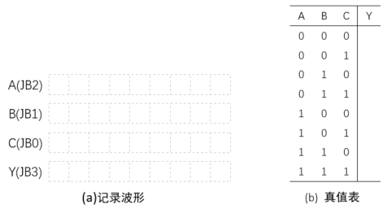
三输入逻辑测试
此步骤完成后，请所在班老师检查记录波形的规范性，以及仪器操作的规范性
依据记录波形转换真值表，判断该硬码文件对应逻辑函数是_____
Notes:
当掌握了多波形测量技术之后，进行第二个实验项目的测试。在相同的时间坐标系上绘制波形组。并基于波形图分析获得真值表。

Slide 18
三输入逻辑电路设计
任务描述：
以黑盒实验平台验证正确的三变量逻辑函数为任务设计组合逻辑电路，输入为SW0~SW2，输入、输出显示LED0~LED3(5)
设计方法（在时间允许情况下，采取多种方式实现）：
可利用逻辑门实现（包括使用逻辑转换器工具）
可采用译码器、数据选择器等中规模组合逻辑模块实现
考核方式：完成结果①通过仿真方式，②PLD硬件方式验证。
根据实验选用FPGA板，观看实验板资源分布讲解，
观看Multisim中PLD设计流程讲解
Notes:
最后一个实验任务是以第二实验任务测试获得的正确逻辑式，作为设计任务要求，完成逆向设计。输入端信号有开关SW0-SW2提供，输入及输出显示有LED0~LED3展现。
设计方法在时间允许情况下，采取多种方式实现，并通过仿真及实验板硬件方式验证。设计流程与实验板分别录制了相关讲解，需根据需要选择观看。

